Slide 1
MIÊU TẢ TRONG VĂN BẢN TỰ SỰ

Slide 2
Hoạt động 1: KHỞI ĐỘNG
Đuổi hình bắt chữ

Slide 3
04
Câu 1
01
02
05
3
Sóc Trăng
Trả lời
Home

Slide 4
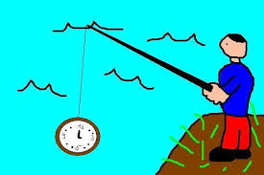
04
Câu 2
01
02
05
3
Câu giờ
Trả lời
Home

Slide 5
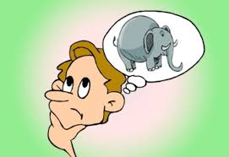
Câu 3
04
01
02
05
3
Tưởng tượng
Trả lời
Home

Slide 6
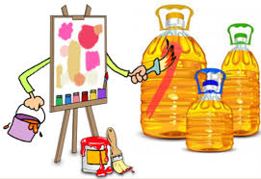
Câu 4
04
01
02
05
3
Tranh sơn dầu
Trả lời
Home

Slide 7
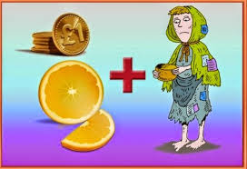
04
Câu 5
01
02
05
3
Đồng cam cộng khổ
Trả lời
Home

Slide 8
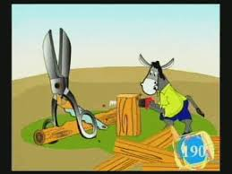
Câu 6
04
01
02
05
3
Kéo cưa lừa xẻ
Trả lời
Home

Slide 9
Hoạt động 2: HÌNH THÀNH KIẾN THỨC

Slide 10
Tiết MIÊU TẢ TRONG VĂN BẢN TỰ SỰ.
I/ Tìm hiểu yếu tố miêu tả trong văn bản tự sự.
1. Đoạn trích : SGK/ 91.
Câu hỏi thảo luận.( 5 phút)
a/ Đoạn trích kể về trận đánh nào?Trong trận đánh đó nhân vật vua Quang Trung làm gì, xuất hiện như thế nào?
b/ Chỉ ra chi tiết miêu tả trong đoạn trích. Các chi tiết ấy nhằm thể hiện những đối tượng nào?
Nhận xét :
a/- Đoạn trích kể về trận đánh đồn Ngọc Hồi của vua Quang Trung.
Vua Quang Trung chỉ huy đội quân đánh đồn Ngọc Hồi. Ông cưỡi voi đi đốc thúc.

Slide 11
b/ Các chi tiết miêu tả:
-Lấy sáu chục tấm ván , cứ ghép liền ba tấm làm một bức, bên ngoài lấy rơm dấp nước phủ kín.
-Cứ mười người khiêng một bức, lưng giắt dao ngắn, hai mươi người khác đều cầm binh khí theo sau, dàn thành hình chữ nhất.
-Vua Quang Trung cưỡi voi đi đốc thúc.
-Khói tỏa mù trời, cách gang tấc không thấy gì.
- Đội khiêng ván vừa che vừa xông thẳng lên
trước …quăng ván xuống đất, ai nấy cầm
dao ngắn chém bừa…
-Quân Thanh bỏ chạy tán loạn, giày xéo
lên nhau.
Quân Tây Sơn chém giết lung tung,
thây chất đầy đồng, máu chảy thành suối…
(Sự việc)
( Hành động)
( Hành động)
(Sự việc hành động.)
(Nhân vật)
( Hành động, cảnh vật)
(Cảnh vật)

Slide 12
CÁC SỰ VIỆC CHÍNH TRONG ĐOẠN TRÍCH.
-Vua Quang Trung cho ghép các tấm ván lại, cứ mười người khiêng một bức rồi tiến sát đồn Ngọc Hồi.
-Quân Thanh bắn ra không trúng người nào, sau đó phun khói lửa.
Quân của vua Quang Trung khiêng ván nhất tề xông lên mà đánh.
- Quân Thanh chống đỡ không nổi, tướng nhà Thanh là Sầm Nghi Đống thắt cổ chết. Quân Thanh đại bại.
Tiêt
Tiet
CÂU HỎI THẢO LUẬN ( 3 phút )
a/ Nếu chỉ kể sự việc diễn ra như thế thì nhân vật vua Quang trung có nổi bật không?Trận đánh có sinh động không?Tại sao?
b/ So sánh các sự việc chính mà bạn nêu ra với đoạn trích.
c/ Vai trò của yếu tố miêu tả trong đoạn trích?

Slide 13
Vua Quang Trung lại truyền lấy sáu chục tấm ván, cứ ghép liền ba tấm làm một bức, bên ngoài lấy rơm dấp nước phủ kín, tất cả là hai mươi bức. Đoạn kén hạng lính khoẻ mạnh, cứ mười người khênh một bức, lưng giắt dao ngắn; hai mươi người khác đều cầm binh khí theo sau, dàn thành trận chữ "nhất"; vua Quang Trung cưỡi voi đi đốc thúc, mờ sáng ngày mồng 5 tiến sát đồn Ngọc Hồi (theo Dã sử, thì lúc này vua Quang Trung sai đốt hết lương thực và tự mình quấn khăn vàng vào cổ để tỏ ý quyết chiến quyết thắng, không chịu lùi). Quân Thanh nổ súng bắn ra, chẳng trúng người nào cả. Nhân có gió bắc, quân Thanh bèn dùng ống phun khói lửa ra, khói toả mù trời, cách gang tấc không thấy gì, hòng làm cho quân Nam rối loạn. Không ngờ trong chốc lát trời bỗng trở gió nam, thành ra quân Thanh lại tự làm hại mình.
Vua Quang Trung liền gấp rút sai đội khiêng ván vừa che vừa xông thẳng lên trước. Khi gươm giáo của hai bên đã chạm nhau thì quăng ván xuống đất, ai nấy cầm dao ngắn chém bừa; những người cầm binh khí theo sau cũng nhất tề xông tới mà đánh.
Quân Thanh chống không nổi, bỏ chạy tán loạn, giày xéo lên nhau mà chết. Tên Thái thú Điền Châu là Sầm Nghi Đống tự thắt cổ chết (Cương mục ghi Sầm Nghi Đống thắt cổ chết ở Loa Sơn (tục gọi gò Đống Đa). Theo Bang giao lục, trong chiến dịch mùa xuân Kỷ Dậu, số quân Thanh bị chết là 27 vạn). Quân Tây Sơn thừa thế chém giết lung tung, thây nằm đầy đồng, máu chảy thành suối, quân Thanh đại bại.
(Hoàng Lê Nhất Thống chí – Ngô gia văn phái)
Vua Quang Trung cho ghép ván, cứ mười người khiêng một bức, rồi tiến sát đến đồn Ngọc Hồi. Quân Thanh bắn ra, không trúng người nào sau đó phun khói lửa. Quân của vua Quang Trung khiêng ván nhất tề xông lên mà đánh. Quân Thanh chống đỡ không nổi, tướng nhà Thanh là Sầm Nghi Đống thắt cổ chết. Quân Thanh đại bại.

Slide 14
-Lấy sáu chục tấm ván , cứ ghép liền ba tấm làm một bức, bên ngoài lấy rơm dấp nước phủ kín.
-Cứ mười người khiêng một bức, lưng giắt dao ngắn, hai mươi người khác đều cầm binh khí theo sau, dàn thành hình chữ nhất.
-Vua Quang Trung cưỡi voi đi đốc thúc.
-Khói tỏa mù trời, cách gang tấc không thấy gì.
- Đội khiêng ván vừa che vừa xông thẳng lên
trước …quăng ván xuống đất, ai nấy cầm
dao ngắn chém bừa…
-Quân Thanh bỏ chạy tán loạn, giày xéo
lên nhau.
Quân Tây Sơn chém giết lung tung,
thay chất đầy đồng, máu chảy thành suối…
(Sự việc)
( Hành động)
( Hành động)
(Sự việc hành động.)
( Hành động, cảnh vật)
(Nhân vật)
(Cảnh vật)
=> Các yếu tố miêu tả làm cho câu chuyện trở nên sinh động hấp dẫn, gợi cảm.

Slide 15
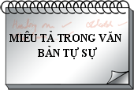
TIẾT : MIÊU TẢ TRONG VĂN BẢN TỰ SỰ
I. Tìm hiểu yếu tố miêu tả trong văn bản tự sự
1. Đoạn trích Sgk/91 )
2. Nhận xét :
a/- Đoạn trích kể về trận đánh đồn Ngọc Hồi của vua Quang Trung.
b/ Các chi tiết miêu tả:
-Các yếu tố miêu tả làm cho câu chuyện trở nên sinh động hấp dẫn, gợi cảm.
3. Kết luận : Ghi nhớ Sgk

Slide 16
Hoạt động 3: LUYỆN TẬP

Slide 17
YÊU CẦU BÀI TẬP 1
a/ Tìm yếu tố tả người trong đoạn trích Chị em Thúy Kiều. Phân tích giá trị của yếu tố miêu tả ấy trong việc thể hiện nội dung đoạn trích.
b/ Tìm yếu tố tả cảnh trong đoạn trích Cảnh ngày xuân. Phân tích giá trị của yếu tố miêu tả ấy trong việc thể hiện nội dung đoạn trích

Slide 18
HOẠT ĐỘNG NHÓM
Nhóm 1, 2: Tìm yếu tố miêu tả trong đoạn trích “Chị em Thuý Kiều”
Nhóm 3, 4: Tìm yếu tố miêu tả trong “Cảnh ngày xuân”?

Slide 19
Bài tập 1:
* Đoạn trích Chị em Thúy Kiều
* Đoạn trích Cảnh ngày xuân.
- “Mai cốt cách, tuyết tinh thần”.
Hình ảnh ước lệ tượng trưng gợi tả vẻ đẹp duyên dáng thanh cao, trong trắng của người thiếu nữ.
“Cỏ non xanh tận chân trời.
Cành lê trắng điểm một vài bông hoa”.
Tả cảnh thiên nhiên đẹp, trong trẻo thanh khiết, giàu sức sống.
- “Khuôn trăng đầy đặn, nét ngài nở nang”.
- “Hoa cười ngọc thốt”
- “Mây thua nước tóc”
- “Tuyết nhường màu da”.
Hình ảnh ước lệ ,gợi tả vẻ đẹp phúc hậu, đoan trang quý phái của Thúy Vân
- “Gần xa nô nức yến anh”
- “Dập dìu tài tử giai nhân”.
“Ngựa xe như nước, áo quần như nêm”.
- “Ngổn ngang gò đống kéo lên
Thoi vàng vó rắc, tro tiền giấy bay”.
Tả cảnh sinh hoạt gợi không khí tấp nập, vui vẻ, nhộn nhịp…trong lễ hội Thanh minh.
“ Làn thu thu thuỷ, nét xuân sơn.
Hoa ghen thua thắm, liễu hờn kém xanh”.
Hình ảnh ước lệ ,gợi tả vẻ đẹp sắc sảo, mặn mà của Thúy Kiều .
“Nao nao dòng nước uốn quanh.
Dịp cầu nho nhỏ cuối ghềnh bắc ngang” Tả cảnh vật vắng vẻ, gợi cảm xúc bâng khuâng, xao xuyến

Slide 20
TIẾT : MIÊU TẢ TRONG VĂN BẢN TỰ SỰ
I. Tìm hiểu yếu tố miêu tả trong văn bản tự sự
II. Luyện tập
1. Đoạn trích Sgk/91 )
2. Nhận xét :
a/- Đoạn trích kể về trận đánh đồn Ngọc Hồi của vua Quang Trung.
b/ Các chi tiết miêu tả:
-Các yếu tố miêu tả làm cho câu chuyện trở nên sinh động hấp dẫn, gợi cảm.
BT1:
- Đoạn trích “ Chị em Thúy Kiều”: tả người, yếu tố miêu tả (….) nhằm tái hiện chân dung của mỗi người” mỗi người một vẻ mười phân vẹn mười “
- Đoạn trích “ Cảnh ngày xuân “ tả cảnh: cảnh thiên nhiên đẹp, trong trẻo ( buổi sáng), cảnh lễ hội đông vui, tấp nập, cảnh chiều thơ mộng nhưng đượm buồn.
3. Kết luận : Ghi nhớ Sgk

Slide 21
BT2: Viết đoạn kể lại đoạn trích “Cảnh ngày xuân” .
- Sử dụng yếu tố miêu tả để:
+Tả cảnh bức tranh mùa xuân .
+Tả cảnh mọi người đi du xuân.
+ Tả cảnh chị em Thúy Kiều du xuân trở về.

Slide 22
Nhân tiết Thanh minh, chị em Thúy Kiều cùng nhau đi du xuân. Cảnh ngày xuân thật là đẹp. Từng đàn chim én bay đi bay lại nhịp nhàng trên bầu trời như chiếc thoi đưa. Những bãi cỏ khô héo được hồi sinh phủ lên một màu xanh tít tắp tận chân trời. Những cành lê khoác trên mình một bộ cánh trắng muốt thướt tha, kiều diễm. Cỏ xanh, lê trắng hòa vào một, tạo nên bức tranh thiên nhiên trong sáng và tinh khôi. Mọi người đi chơi xuân nhộn nhịp, sôi động. Cô gái nào cũng sắm cho mình một bộ quần áo thật đẹp, thật sang.

Slide 23
Những trai tài, gái sắc ríu rít như chim yến chim oanh. Ngựa xe qua lại đông đúc, nhộn nhịp. Chị em Thúy Kiều cùng hòa mình vào không khí đó. Đi chơi xuân nhưng mọi người không quên những người đã khuất. Họ đốt vàng mã, vó rắc hi vọng rằng người đã khuất cũng sẽ được hưởng cuộc sống hạnh phúc ở thế giới bên kia…Bóng chiều đã ngả về tây, chị em Thúy Kiều thơ thẩn dang tay ra về. Chân bước đi mà lòng còn luyến tiếc buổi du xuân.

Slide 24
Hoạt động 4: VẬN DỤNG
BT1: Giới thiệu trước lớp về vẻ đẹp của chị em Thúy Kiều bằng lời văn của mình. ( HS về nhà làm bài )
Gợi ý: Chú ý các yếu tố miêu tả ở bài tập 1 làm cho lời kể của mình cho sinh động, hấp dẫn.

Slide 25
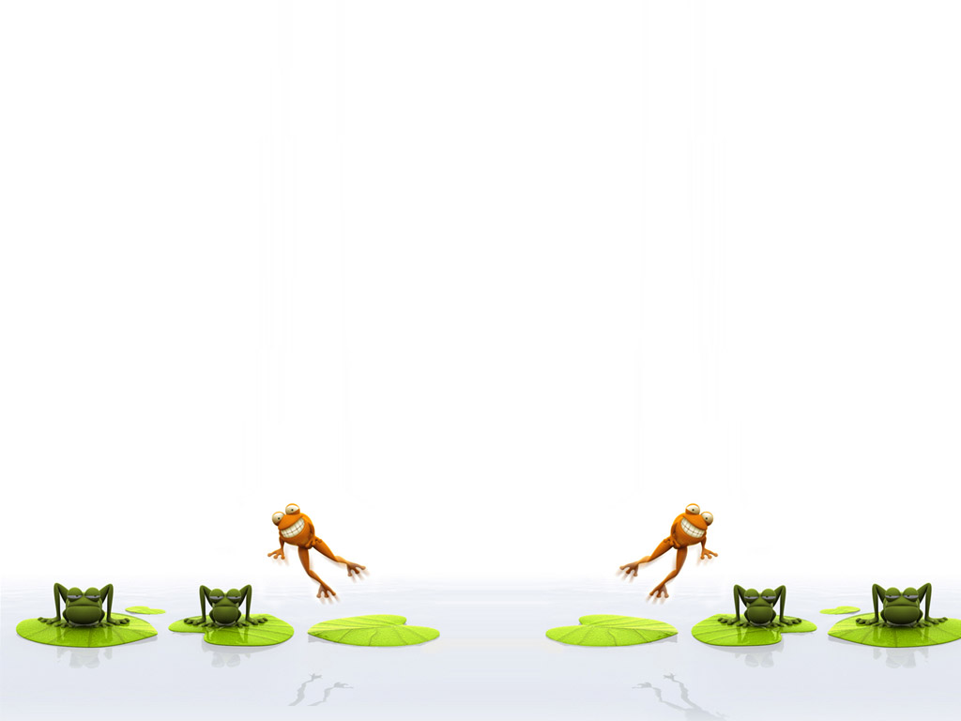
Hoạt động 4: VẬN DỤNG
BT2: Hãy viết một đoạn văn ngắn để kể lại một sự kiện đáng nhớ với em (có vận dụng yếu tố miêu tả).
Chỉ ra các yếu tố tự sự và miêu tả đã được sử dụng trong đoạn văn

Slide 26
DẶN DÒ
Hãy tìm một số văn bản tự sự em học gần đây có yếu tố miêu tả? Chỉ ra đoạn văn bản có sử dụng yếu tố miêu tả, tác dụng của các yếu tố miêu tả đó trong các văn bản ấy?
Học bài, hoàn chỉnh bài luyện tập.
Chuẩn bị: " Kiều ở lầu Ngưng Bích" ( Đọc kĩ đoạn trích, tìm hiểu vị trí đoạn trích trong tác phẩm Truyện Kiều, nội dung và nghệ thuật chính đoạn trích.v.v)

